Slide 1

Linux编程基础
www.gec-edu.org

Slide 2
目录
1
Linux开发基础
2
Linux下的编辑工具
3
GCC与GDB的使用
4
Make与Makefile

Slide 3
LINUX 开发基础介绍
Linux 的编程常识
Linux下VIM的使用
编译器GCC的使用
调试器gdb的使用
项目管理工具make的使用

Slide 4
Linux 编程环境概述
主要涉及到编辑器、编译链接器、调试器及项目管理工具。
  编辑器
    Linux 中最常用的编辑器有 Vi（Vim）和 Emacs
  编译链接器
  在Linux中，最常用的编译器是Gcc编译器。它是GNU推出的功引导代码能强大、性能优越的多平台编译器.
  调试器
  Gdb 是绝大多数 Linux 开发人员所使用的调试器，它可以方便地设置断点、单步跟踪等
Notes:
其执行效率与一般的编译器相比平均效率要高20%～30%

Slide 5
Linux 编程环境概述
项目管理器
  Linux 中的项目管理器“make” 是一种控制编译或者重复编译软件的工具。
  它还能自动管理软件编译的内容、方式和时机，使程序员能够把精力集中在代码的编写上而不是在源代码的组织上。

Slide 6
二、Linux下VIM的使用
vi是Linux最常用的编辑器，Linux里提供的是vi的加强版——vim，但同VI是完全兼容。
  vim进入：
    在系统提示符下键入命令vim，后面跟上想要编辑（或者建立）的文件名，VIM 可以自动载入所要编辑的文件或是开启一个新文件。
  VIM的退出：
    可以在命令行方式下使用命令“:wq”或者“:q！”，前者的功能是写文件并从VIM中退出，后者的功能是从VIM中退出，但不保存所作的修改（注意冒号）。
  Vim的图形版本gvim；

Slide 7
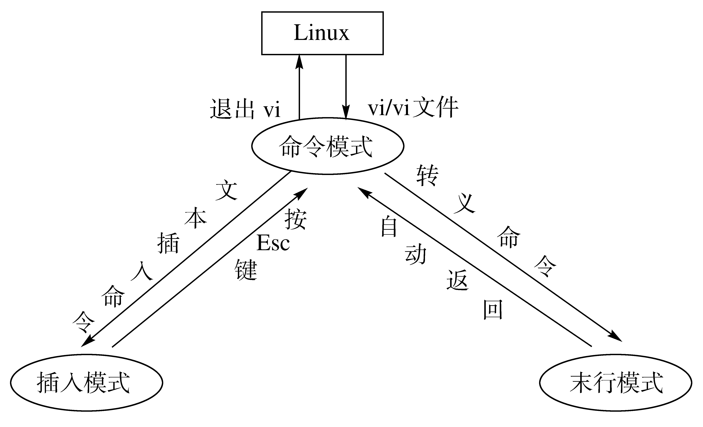
二、Linux下VIM的使用
Vi 3种基本工作模式：命令模式、插入模式、末行模式。

Slide 8
二、Linux下VIM的使用
VI 3种基本工作模式：
  命令模式下
    键入的每个字符都被当作一个命令处理。刚启动时，处于命令模式。在插入模式下按“ESC”，也可以回到指令模式。
  插入模式
    在命令模式下按“a”、“i”、“o”进入插入模式。
  末行命令模式
    也是一种常用模式，用于输入命令进行文字编辑的辅助功能。通过冒号“：”进入末行模式。例如“:q”

Slide 9
vi的常用命令
命令 | 说明 | 功能键
h | 向左移一个字符 | ←
I | 向右移一个字符 | →
J | 向上移一个字符 | ↑
k | 向下移一个字符 | ↓
0 | 移至该行之首 | Home
$ | 移至该行之末 | End

Slide 10
H | 移至窗口的第一行
M | 移至窗口的中间那行
L | 移至窗口的最后一行
G | 移至该文件的最后一行
nG | 移至该文件的第 n 行
Ctrl+f | 向后翻一页 | PageDown
Ctrl+b | 向前翻一页 | PageUp
^ | 移至该行的第一个非空白字符处

Slide 11
命令 | 说明 | 功能键
x | 删除光标后的字符 | Delete
X | 删除光标前的字符
dd | 删除光标所在的行
ndd | 删除包括光标所在行的n行文本
r | 修改光标所在字符

Slide 12
R | 进入替换状态，直到按Esc回到命令模式为止 | Insert
s | 删除光标所在字符，并进入输入模式
S | 删除光标所在的行，并进入输入模式
u | 恢复刚才被修改的文本
U | 恢复光标所在行的所有修改
. | 重复上一次命令的操作

Slide 13
命令 | 说明
yy | 复制当前行至编辑缓冲区
nyy | 复制当前行开始的n行至编辑缓冲区
p | 将编辑缓冲区的内容粘贴到光标后的一行
P | 将编辑缓冲区的内容粘贴到光标前的一行
a | 从光标所在位置后面开始新增文本

Slide 14
命令 | 命令说明
A | 从光标所在行最后面的地方开始新增文本
i | 从光标所在位置前面开始插入文本
I | 从光标所在列的第一个非空白字元前面开始插入文本
o | 在光标所在列下新增一行并进入输入模式
O | 在光标所在列上方新增一行并进入输入模式

Slide 15
命令 | 说明
:q | 结束编辑
:q! | 强制离开vi，放弃存盘
:w | 存盘
:w filename | 将编辑内容保存为名为filename的文件
:wq | 存盘并退出

Slide 16
Vim练习
建立一个新文件
输入字符
复制第一行到第二行
复制第一二行到第三行
撤销上面的步骤
删除第二行
保存推出

Slide 17
GCC编译器的使用
GCC（GNU Compiler Collection）
  GNU CC（简称为 Gcc）是 GNU 项目中符合 ANSI C 标准的编译系统，能够编译用 C、C++和 Object C 等语言编写的程序。
  Gcc 又是一个交叉平台编译器 → 在当前CPU平台上为多种不同体系结构的硬件平台开发软件。→适合在嵌入式领域的开发编译。

Slide 18
GCC编译器的使用
gcc则通过后缀来区别输入文件的类别。 gcc所遵循的部分后缀约定规则：
  .c : C语言源代码文件；
  .a : 是由目标文件构成的档案库文件；
  .C，.cc或.cxx : 是C++源代码文件；
  .h : 是程序所包含的头文件；
  .i : 是已经预处理过的C源代码文件；
  .ii : 是已经预处理过的C++源代码文件；
  .o : 是编译后的目标文件；
  .s : 是汇编语言源代码文件；
  .S : 是经过预编译的汇编语言源代码文件。

Slide 19
GCC编译器的使用
GCC
  通常gcc后跟一些选项和文件名来使用 GCC 编译器
  gcc [options] [filenames]
  其中options就是编译器所需要的参数，filenames给出相关的文件名称
  例如：gcc –o hello hello.c

Slide 20
GCC编译器的使用
Gcc的编译流程分4个步骤：
  预处理（Pre-Processing）
  编译（Compiling）
  汇编（Assembling）
  链接（Linking）
每个阶段分别调用不同的工具进行处理。
源程序(*.c)
预处理
编译
汇编
链接
可执行文件
预处理器
编译器
汇编器
连接器

Slide 21
GCC编译器的使用
源程序(*.c)
预处理
编译
汇编
链接
可执行文件
预处理器
编译器
汇编器
连接器
GCC首先调用预处理程序cpp进行预处理，展开程序代码中的宏，并在其中插入头文件所包含的内容；
把预处理后的源代码编译产生汇编代码；
调用as汇编器处理这些汇编代码产生目标代码；
通过ld连接器创建二进制可执行文件或者建立库文件。

Slide 22
GCC编译器的使用
库和头文件的保存位置
  函数库
    预先编译好的函数集合
    /lib：系统必备共享库
    /usr/lib：标准共享库和静态库
    /usr/X11R6/lib：X11R6 的函数库
    /usr/local/lib：本地函数库
  头文件
    程序的设计需要头文件来提供常数的定义和库函数调用的声明
    /usr/include：系统头文件
    /usr/local/include：本地头文件
Notes:
/usr/local/include 第三方软件的头文件，

Slide 23
GCC编译器的使用
Gcc的编译流程
  预处理阶段： gcc –E hello.c –o hello.i
  编译阶段： gcc –S hello.i –o hello.s
  汇编阶段：gcc –c hello.s –o hello.o
  链接阶段：gcc hello.o –o hello
  gcc hello.c -o hello
  执行：./hello
Notes:
接下来进行的是编译阶段，在这个阶段中，Gcc 首先要检查代码的规范性、是否有语法
错误等，以确定代码的实际要做的工作，在检查无误后，Gcc 把代码翻译成汇编语言。
在这个程序中并没有定义“printf”的函数实现，且在预
编译中包含进的“stdio.h”中也只有该函数的声明，而没有定义函数的实现，那么，是在哪
里实现“printf”函数的呢？最后的答案是：系统把这些函数实现都被做到名为libc.so.6的库
文件中去了，在没有特别指定时，Gcc 会到系统默认的搜索路径“/usr/lib”下进行查找，也
就是链接到libc.so.6库函数中去，这样就能实现函数“printf”了，而这也就是链接的作用。
函数库一般分为静态库和动态库两种。静态库是指编译链接时，把库文件的代码全部加
入到可执行文件中，因此生成的文件比较大，但在运行时也就不再需要库文件了。其后缀名
一般为“.a”。动态库与之相反，在编译链接时并没有把库文件的代码加入到可执行文件中，
而是在程序执行时由运行时链接文件加载库，这样可以节省系统的开销。动态库一般后缀名
为“.so”，如前面所述的libc.so.6就是动态库。Gcc在编译时默认使用动态库。

Slide 24
GCC编译器的使用
GCC的选项
  GCC 有超过100个的编译选项可用. 主要包括编译处理选项、警告选项、出错选项、优化选项、体系结构选项。
  -c，只编译，不连接成为可执行文件，编译器只是由输入的.c等源代码文件生成.o为后缀的目标文件，通常用于编译不包含主程序的子程序文件。
  -o output_filename，确定输出文件的名称为output_filename，同时这个名称不能和源文件同名。如果不给出这个选项，gcc就给出预设的可执行文件a.out。
  -S 编译选项告诉 GCC 在为 C 代码产生了汇编语言文件后停止编译. GCC 产生的汇编语言文件的缺省扩展名是 .s .
Notes:
这些选项中的许多你可能永远都不会用到, 但一些主要的选项将会频繁用到.

Slide 25
GCC编译器的使用
GCC 选项
  -g，产生符号调试工具(GNU的gdb)所必要的符号信息，要想对可执行程序进行调试，我们就必须加入这个选项。
  -O，对程序进行优化编译、连接，产生的可执行文件的执行效率可以提高，但是，编译、连接的速度就相应地要慢一些。
  -O2，比-O更好的优化编译、连接，当然整个编译、连接过程会更慢。
Notes:
Gcc 可以对代码进行优化，它通过编译选项“-On”来控制优化代码的生成，其中 n 是一
个代表优化级别的整数。对于不同版本的Gcc来讲，n的取值范围及其对应的优化效果可能
并不完全相同，比较典型的范围是从0变化到2或3。
不同的优化级别对应不同的优化处理工作。如使用优化选项“-O”主要进行线程跳转
Thread Jump）和延迟退栈（Deferred Stack Pops）两种优化。使用优化选项“-O2”除了完成
所有“-O1”级别的优化之外，同时还要进行一些额外的调整工作，如处理器指令调度等。
选项“-O3”则还包括循环展开和其他一些与处理器特性相关的优化工作。
虽然优化选项可以加速代码的运行速度，但对于调试而言将是一个很大的挑战。因为代
码在经过优化之后，原先在源程序中声明和使用的变量很可能不再使用，控制流也可能会突
然跳转到意外的地方，循环语句也有可能因为循环展开而变得到处都有，所有这些对调试来
讲都将是一场噩梦。所以笔者建议在调试的时候最好不使用任何优化选项，只有当程序在最
终发行的时候才考虑对其进行优化。

Slide 26
GCC编译器的使用
GCC 选项
  -Idirname，在头文件的搜索路径列表中添加dirname目录。这个选项的作用是：到指定的dirname目录中去寻找需要的头文件。
  -Ldirname，在库文件的搜索路径列表中添加dirname目录。在预设状态下，连接程序ld在系统的预设路径中(如/usr/lib)寻找所需要的档案库文件，这个选项 告诉连接程序，首先到-L指定的目录中去寻找，然后到系统预设路径中寻找。
  -lname，在连接时，装载名字为“libname.a”的函数库，该函数库位于系统预设的目录或者由-L选项确定的目录下。例如，-lm表示连接名为“libm.a”的数学函数库。
Notes:
-Idir”选项可以在头文件的搜索路径列表中添加dir目录。由于Linux中头文件都默认放到了“/usr/include/”目录下，因此，当用户希望添加放置在其他位置的头文件时，就可以通过“-Idir”选项来指定，这样，Gcc就会到相应的位置查找对应的目录。
需要注意的是，“-I dir”和“-Ldir”都只是指定了路径，而没有指定文件，因此不能在路径中包含文件名。

Slide 27
GCC编译器的使用
GCC 选项
  更为详尽的资料可以参看Linux系统的联机帮助。 (man)
  很多的 GCC 选项包括一个以上的字符. 因此你必须为每个选项指定各自的连字符, 并且就象大多数 Linux 命令一样你不能在一个单独的连字符后跟一组选项.
    gcc –g –O2 –o hello hello.c
gcc包含的c/c++编译器
  一般c程序就用gcc编译，c++程序就用g++编译

Slide 28
GCC编译器的使用
练习使用gcc编译C源文件
  通过Hello world程序，熟悉gcc及其选项的使用。
Hello World
hello.c
int main (void)
{
printf(“hello world!!!\n”);
return 0；
}
编译
$ gcc -o hello hello.c

Slide 29
GCC编译器的使用
多个c文件
两个源文件 main.c 和 print.c 两个源文件，现在要编译生成一个计算阶乘的程序。
print.c
#include <stdio.h>
int print ()
{
printf("hello\n");
return 0;
}

Slide 30
GCC编译器的使用
//main.c
#include <stdio.h>
int main ()
{
print();
return 0；
}

Slide 31
GCC编译器的使用
多个c文件
编译：
$ gcc -o hello main.c print.c
练习编译多个c文件

Slide 32
Gdb 调试器
Gdb 使用流程
  Gdb 调试器是一款GNU 开发组织并发布的 UNIX/Linux 下的程序调试工具。
  Gdb让您能够看到一个程序的内部结构，如
  1、设置断点
  2、监视程序变量的值
  3、程序的单步执行
  4、修改变量的值
Notes:
Gdb 调试器是一款GNU 开发组织并发布的 UNIX/Linux 下的程序调试工
具。虽然，它没有图形化的友好界面，但是它强大的功能也足以与微软的 VC 工具等媲美。
下面就请跟随笔者一步步学习Gdb调试器。

Slide 33
Gdb 调试器
Gdb 使用流程
  要使用gdb进行调试，一定要在编译时加上调试选项“-g”。
    gcc -g test.c -o test
    gdb test
  使用“help”命令查看帮助信息。
Notes:
Gdb 调试器是一款GNU 开发组织并发布的 UNIX/Linux 下的程序调试工
具。虽然，它没有图形化的友好界面，但是它强大的功能也足以与微软的 VC 工具等媲美。
下面就请跟随笔者一步步学习Gdb调试器。

Slide 34
Gdb 调试器
Gdb的简单使用
  查看文件 l
  设置断点 b ＋行号
  查看断点情况 info b
  运行代码 r →run
  查看变量值 “p”＋变量值
  单步运行 “n” （next）或“s” step）
    若有函数调用的时候， “s”会进入该函数而“n”不会进入该函数。
  恢复程序运行 “c” （continue）
Notes:
设置断点是调试程序中是一个非常重要的手段，它可以使程序到一定位置暂停它的运行。
因此，程序员在该位置处可以方便地查看变量的值、堆栈情况等，从而找出代码的症结所在。
程序是在断点设置
的对应行之前停止的

Slide 35
Gdb 调试器
Gdb 基本命令
  通过查看 help 查找命令。
    Gdb 的 help 将其分成了很多种类（class）。
    → help
    → Help “种类” 查看该种类中的命令列表
    → Help 命令
  已知命令名：Help 命令

Slide 36
Gdb 调试器
#include<stdio.h>
int main()
{
int i,j,k,m;
i=10;j=20;
m=i+j;
for (k=0;k<3;k++)
{
m++;
printf("sum=%d\n",m);
}
return 0;
}

Slide 37
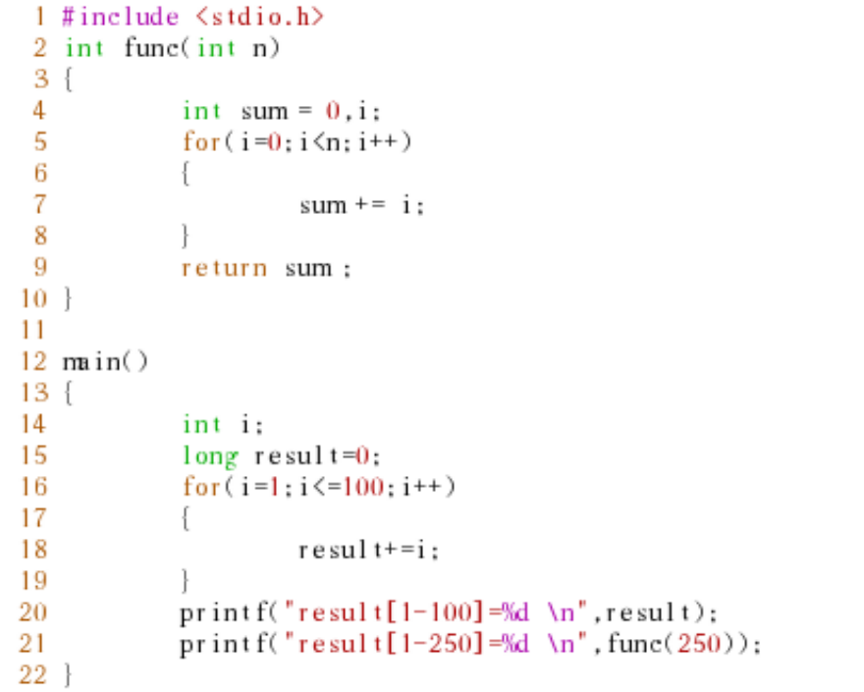
练习
1、程序编辑
# vi debug.c
2、程序编译
# gcc debug.c -o debug -g
3、程序调试
# gdb debug
4、程序运行
# ./debug

Slide 38














linux本地调试
# gdb debug
设置断点
(gdb)break func
(gdb)break 21
查看断点
(gdb)info br
取消断点
(gdb)dis 1 (取消第1个断点)
(gdb)info br
(gdb)r (run-全步运行)
(gdb)n (next-单步运行)
(gdb)n
(gdb)break func
(gdb)r
(gdb)c
(gdb)n
(gdb)c (continue-余步运行)
(gdb)finish
(gdb)quit

Slide 39
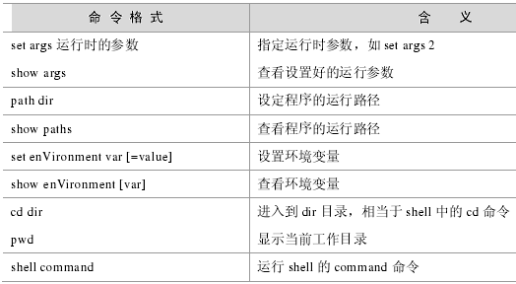
Gdb 调试器
Gdb 基本命令
  工作环境相关命令
    对程序相关的工作环境进行相应的设定
    使用shell中的命令进行相关的操作

Slide 40
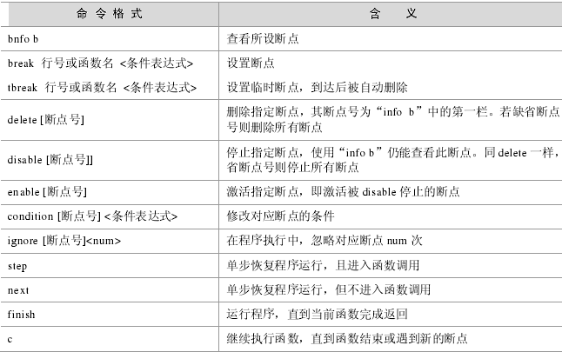
Gdb 调试器
Gdb 基本命令
  设置断点与恢复命令

Slide 41
Gdb 调试器
Gdb 基本命令
  设置断点有多种方式：
    函数断点： “b 函数”
    此时的断点实际是在函数的定义处
    条件断点：b 行数或函数名 if 表达式
    b 8 if i==10

Slide 42
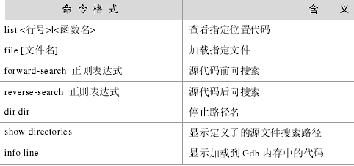
Gdb 调试器
Gdb 基本命令
  Gdb 中源码查看相关命令

Slide 43
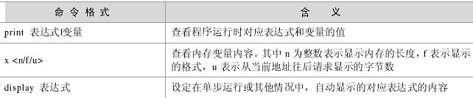
Gdb 调试器
Gdb 基本命令
  Gdb 中查看运行数据相关命令

Slide 44
项目管理工具make的使用
Make介绍
  Make是一种控制编译或者重复编译软件的非常重要的工具。Make 可自动决定一个大程序中哪些文件需要重新编译，并执行重新编译它们的命令。
  要使用make，必须编写一个叫做Makefile的文件。Makefile文件是定义make如何执行的规则文件，它包含一些规则告诉make工具编译哪些文件、怎么编译以及在什么条件下去编译。
  Makefile写好之后，每次改变了某些源文件，只要执行make命令，所有必要的重新编译将执行。
  Make程序通过比较目标文件的生成时间和其所依赖的源文件的最后修改时间和来决定是否执行makefile中定义的命令来更新该目标文件。

Slide 45
项目管理工具make的使用
Makefile文件的基本结构
  Makefile包含一些规则来告诉make处理哪些文件以及如何处理这些文件。
  这些规则主要是描述哪些文件（称为target目标文件，不要和编译时产生的目标文件相混淆）是从哪些别的文件（称为dependency依赖文件）中产生的，以及用什么命令（command）来执行这个过程。每条规则包含以下内容：
    一个“目标体”。即可是可执行文件和目标文件，目标也可以是要执行的动作。
    一个或多个依赖文件（dependency）列表。
    一系列命今(command)，是make执行的动作，通常是把指定的相关文件编译成目标文件的编译命令，每个命令占一行，且每个命令行的起始字符必须为TAB字符。

Slide 46
项目管理工具make的使用
Makefile文件的基本结构
  Makefile规则的一般形式如下：
  target：dependency dependency
  (tab)<command>
  例子：
  hello.o: hello.c hello.h
  gcc –c hello.c –o hello.o

Slide 47
项目管理工具make的使用
Makefile文件的基本结构
  Makefile规则的一般形式如下：
  target：dependency dependency
  (tab)<command>
  target也就是一个目标文件，可以是Object File，也可以是执行文件。还可以是一个标签（Label）。
  dependency要生成target所需要的文件或是目标。
  command也就是make需要执行的命令。可以是任意的Shell命令。

Slide 48
项目管理工具make的使用
调用make命令可输入：# make target
target是Makefile文件中定义的目标之一，如果省略target，make就将生成Makefile文件中定义的第一个目标。

Slide 49
项目管理工具make的使用
make处理makefile文件的过程
  首先make按顺序读取makefile中的规则，然后检查该规则中的依赖文件与目标文件的时间戳哪个比较新。
    如果目标文件的时问戳比依赖文件还早，就按规则中定义的命令更新目标文件。
    如果该规则中的依赖文件又是其他规则中的目标文件，那么依照规则链不断执行这个过程，直到Makefile文件的结束，至少可以找到一个不是规则生成的最终依赖文件，获得此文件的时间戳，然后从下到上依照规则链执行目标文件的时间戳比此文件时间戳旧的规则，直到最顶层的规则。
  通过以上的分析过程，可以看到make的优点，因为.o目标文件依赖.c源文件，源码文件里一个简单改变都会造成那个文件被重新编译，并根据规则链依次由下到上执行编译过程，直到最终的可执行文件被重新连接。

Slide 50
项目管理工具make的使用
Makefile中的变量
  Makefile里的变量对大小写敏感，一般使用大写宇母。变量的主要作用如下：
    保存文件名列表。
    保存可执行命令名，如编译器。
    保存编译器的参数。在很多源代码编译时，gcc需要很长的参数选项，在很多情况下，所有的编译命令使用一组相同的选项，如果把这组选项使用一个变量代表，那么可以把这个变量放在所有引用编译器的地方。当要改变选项的时候，只需改变一次这个变量的内容即可。

Slide 51
项目管理工具make的使用
Makefile中的变量
  Makefile中的变量是用一个文本串在Makefile中定义的，这个文本串就是变量的值。只要在一行的开始写下这个变量的名字，后面跟一个“＝”号，以及要设定这个变量的值即可定义变量，定义变量的语法： VARNAME=string
  使用时，把变量用括号括起来，并在前面加上$符号，就可以引用变量的值： ${VARNAME}、$(VARNAME)
  make解释规则时，VARNAME在等式右端展开为定义它的字符串。变量一般都在Makefile的头部定义。

Slide 52
项目管理工具make的使用
利用变量把前面的Makefile重写一遍：
OBJS=prog.o code.o
CC=gcc
test：${ OBJS }
${ CC } –o test ${ OBJS }
prog.o：prog.c prog.h code.h
${ CC } –c prog.c –o prog.o
code.o：code.c code.h
${ CC } –c code.c –o code.o
clean：
rm –f *.o

Slide 53
项目管理工具make的使用
利用变量把前面的Makefile重写一遍：
OBJS=prog.o code.o
CC=gcc
test：${ OBJS }
${ CC } –o test ${ OBJS }
prog.o：prog.c prog.h code.h
${ CC } –c prog.c –o prog.o
code.o：code.c code.h
${ CC } –c code.c –o code.o
clean：
rm –f *.o

Slide 54
项目管理工具make的使用
利用变量把前面的Makefile重写一遍：
OBJS=print.c main.c
CC=gcc
hello:
${CC} -o hello ${OBJS}
clean:
rm hello

Slide 55
项目管理工具make的使用
GNU make 的主要预定义变量
预定义变量含义
  $* 不包含扩展名的目标文件名称。
  $+ 所有的依赖文件，以空格分开，并以出现的先后为序，可能包含重复的依赖文件。
  $< 第一个依赖文件的名称。
  $? 所有的依赖文件，以空格分开，这些依赖文件的修改日期比目标的创建日期晚。
  $@ 目标的完整名称。
  $^ 所有的依赖文件，以空格分开，不包含重复的依赖文件。
  $% 如果目标是归档成员，则该变量表示目标的归档成员名称。

Slide 56
项目管理工具make的使用
GNU make 的主要预定义变量
  AR 归档维护程序的名称，默认值为 ar。
  ARFLAGS 归档维护程序的选项。
  AS 汇编程序的名称，默认值为 as。
  ASFLAGS 汇编程序的选项。
  CC C 编译器的名称，默认值为 cc。
  CFLAGS C 编译器的选项。
  CPP C 预编译器的名称，默认值为 $(CC) -E。
  CPPFLAGS C 预编译的选项。
  CXX C++ 编译器的名称，默认值为 g++。
  CXXFLAGS C++ 编译器的选项。

Slide 57
项目管理工具make的使用
Makefile的隐含规则
  make知道一些默认的动作，它有一些称作隐含规则的内置的规则，这些规则告诉make当用户没有完整地给出某些命令的时候，应该怎样执行。
  把生成prog.o和code.o的命令从规则中删除，make将会查找隐含规则，然后会找到并执行一个适当的命令。

Slide 58
项目管理工具make的使用
在上面的例子中，利用隐含规则，可以简化为：
OBJS=print.c main.c
CC=gcc
hello：${ OBJS }
${ CC } -o $@ $^
clean：
rm hello

Slide 59
项目管理工具make的使用
运行 make
make target
命令行选项 含义
-C DIR 在读取 makefile 之前改变到指定的目录 DIR。
-f FILE 以指定的 FILE 文件作为 makefile
-h 显示所有的 make 选项。
-i 忽略所有的命令执行错误。
-s 在执行命令时不显示命令。

Slide 60
项目管理工具make的使用
练习
  编写hello的makefile
  编写阶乘程序的makefile

Slide 61
Thank You !
www.gec-edu.org

